Slide 1
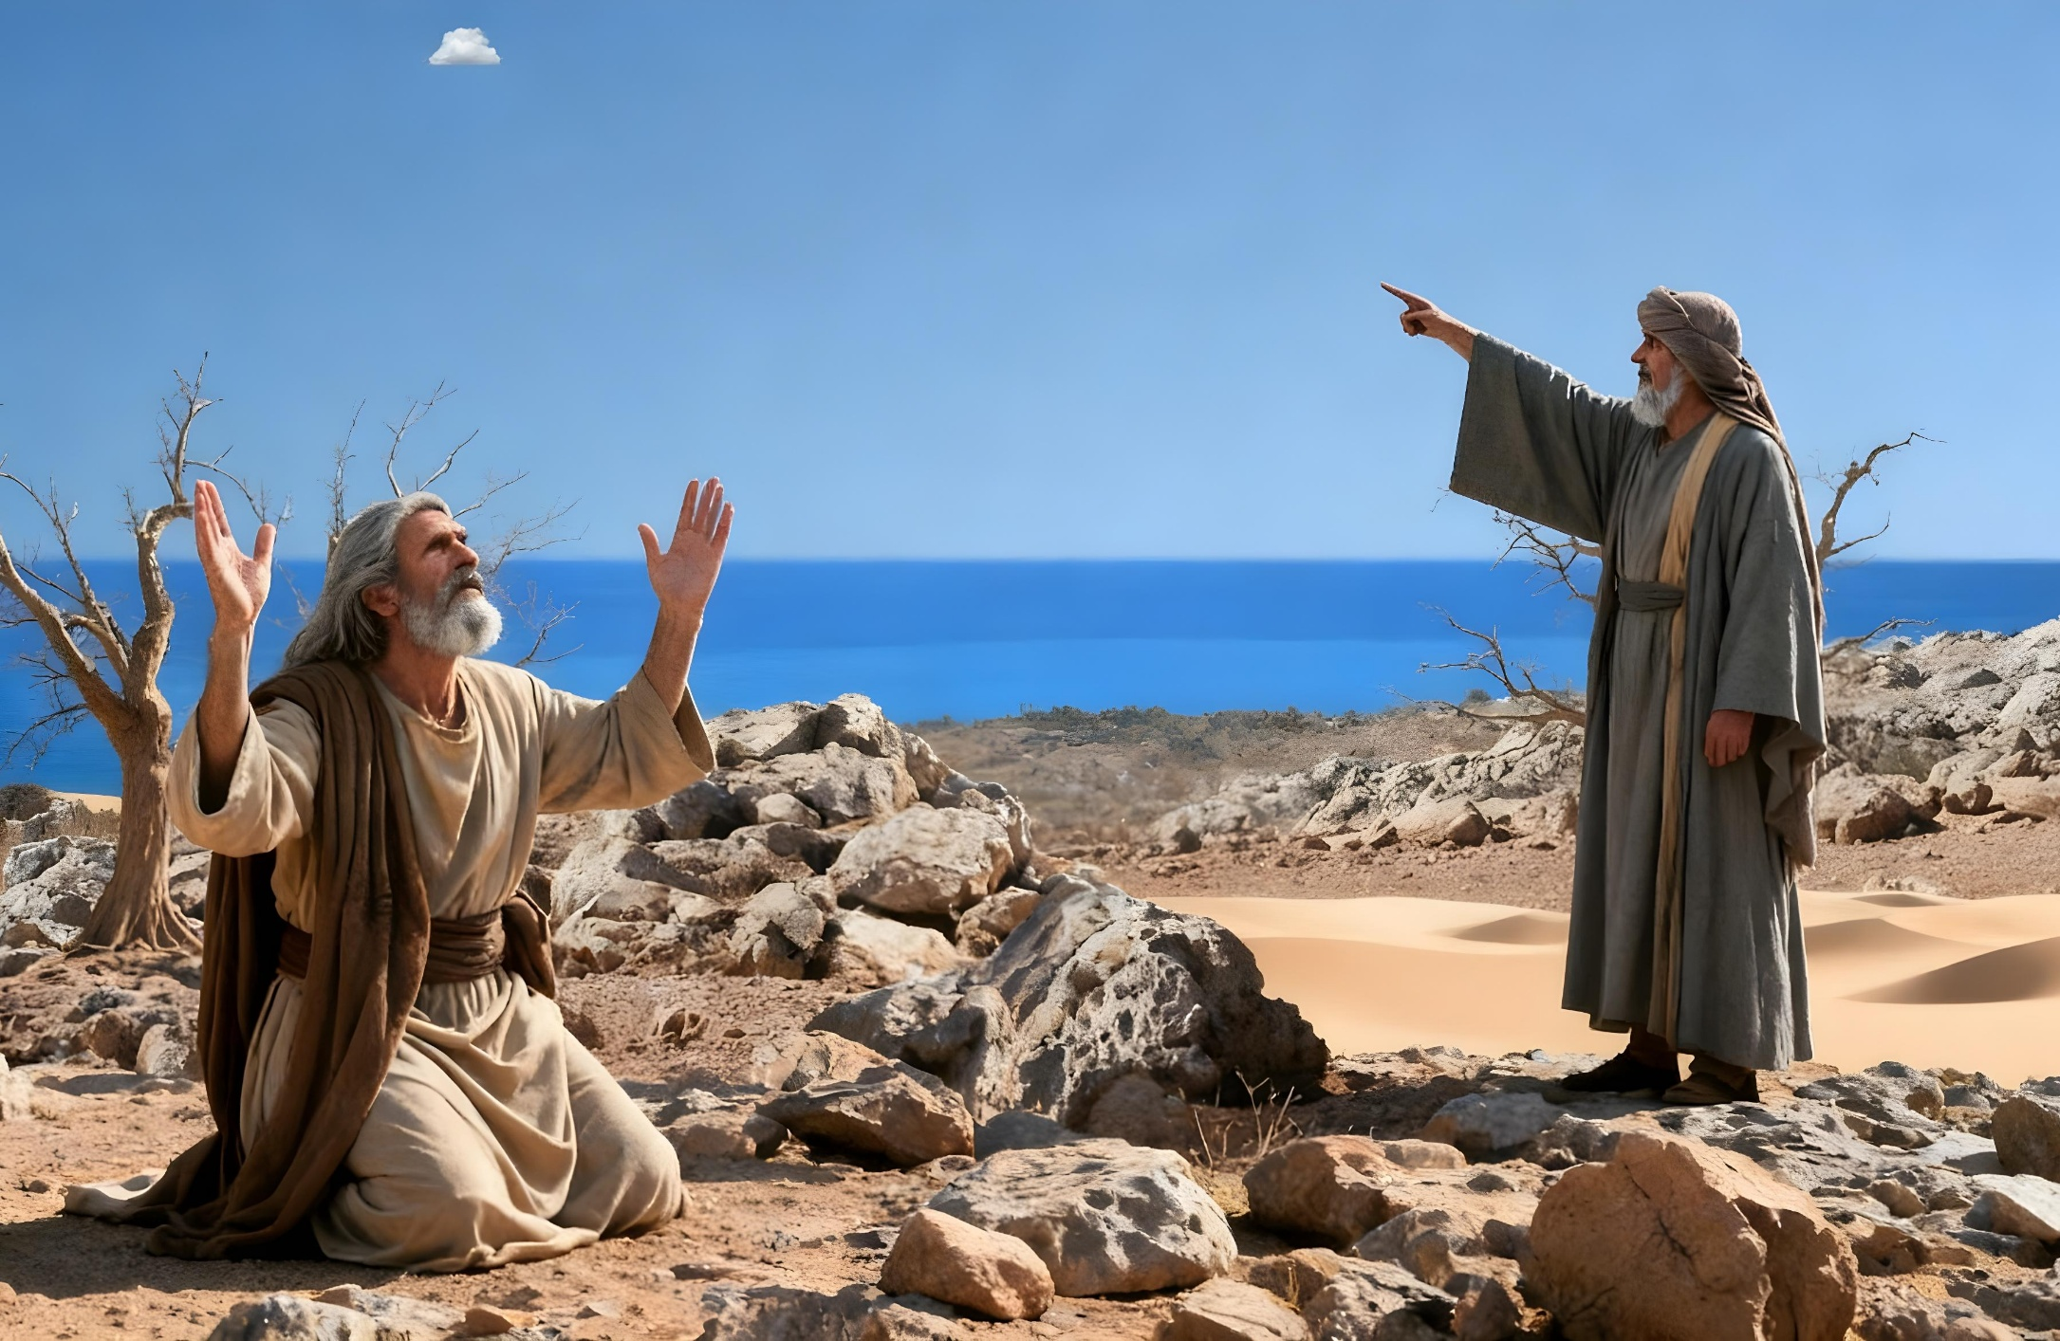
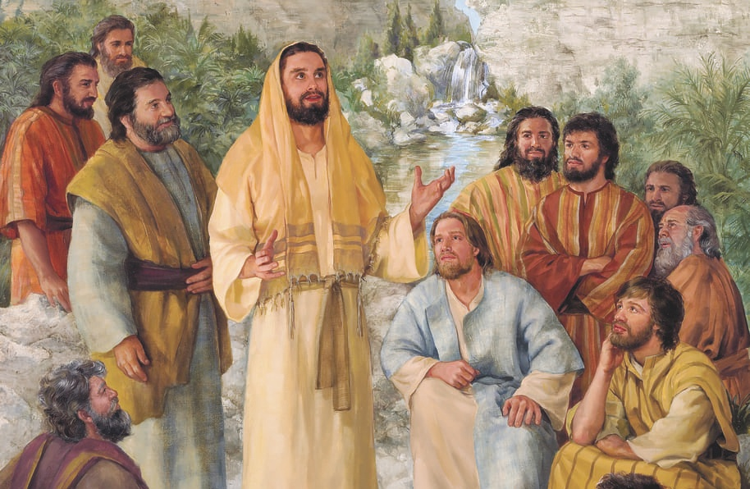
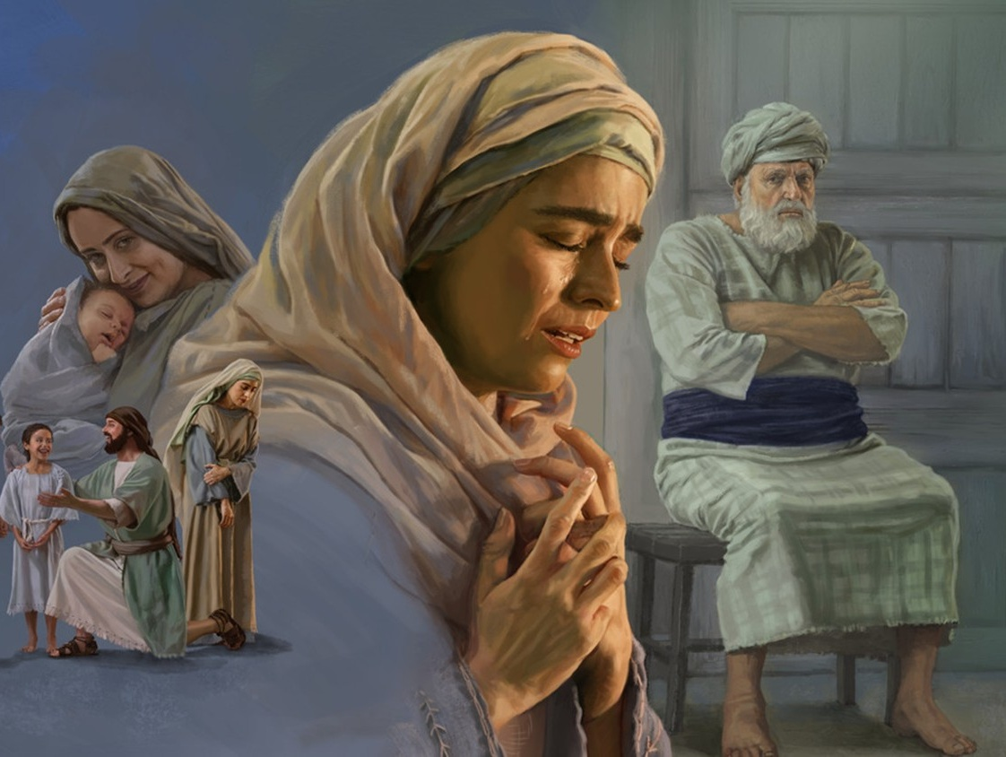
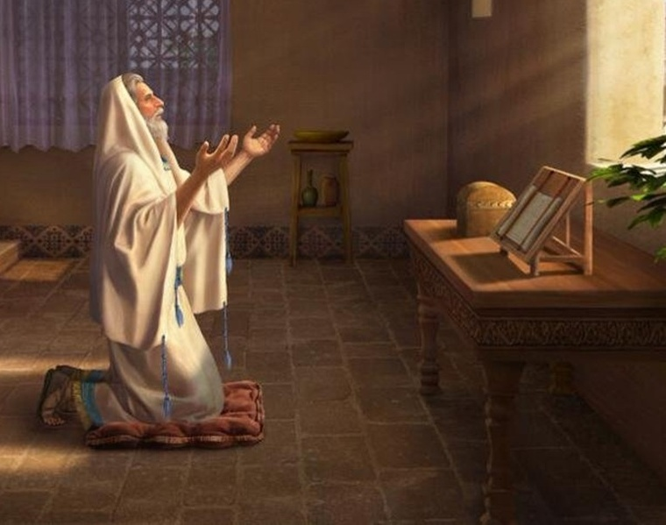
GEBET PRAKTISCH
Lektion 7
Sabbat, 16. Mai 2026

Slide 2
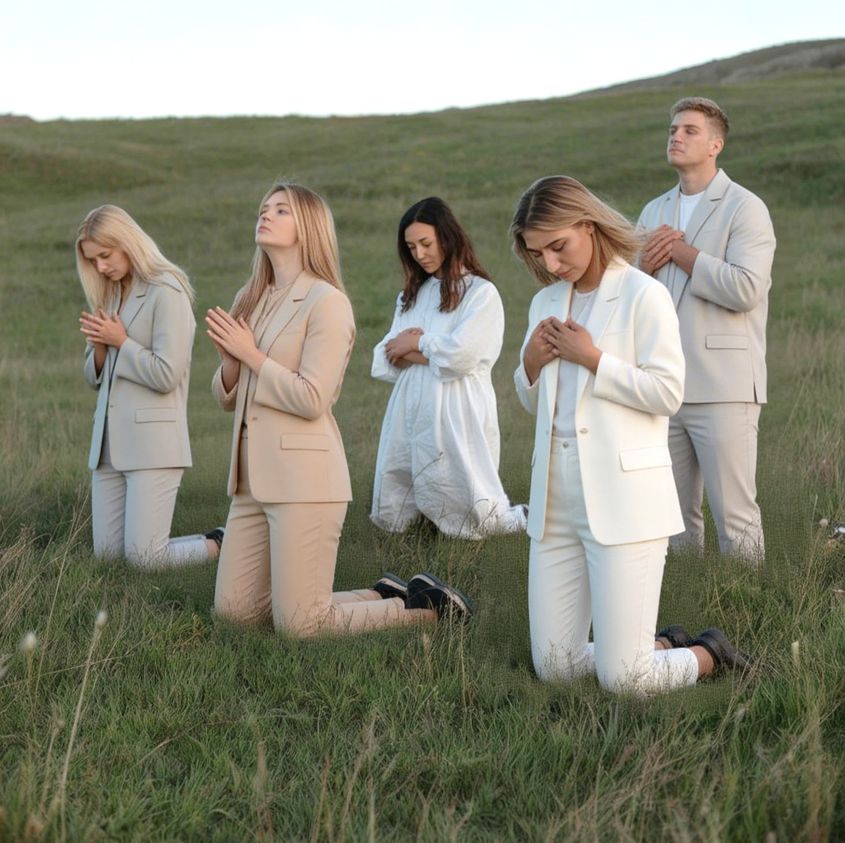
„Bei GOTT
ist mein Heil
und meine Ehre, / der Fels
meiner Stärke, meine Zuversicht ist bei GOTT“
(Psalm 62,8)

Slide 3



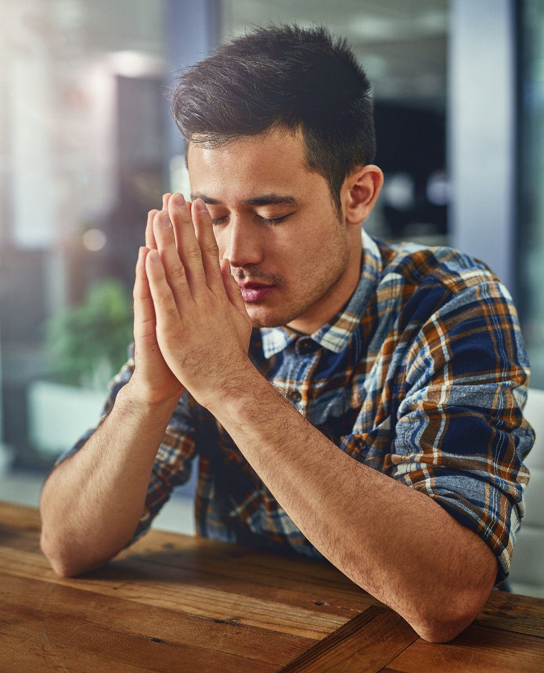








Paulus ermahnt uns, weiterhin „ohne Unterlass zu beten" (Eph. 6,18), selbst wenn unsere Welt auseinanderfällt; auch wenn die Zeit vergeht und wir keine Antwort auf unsere Gebete sehen.
In solchen Umständen werden uns die Gebete von Hanna und Elias helfen und ermutigen.
Aber wie sollten wir beten? Was sollten wir verlangen? Sollten wir allein oder mit anderen beten? Erlaubt uns das Gebet nur, mit Gott zu sprechen, oder erlaubt es uns auch, auf Ihn zu hören?
Gebete in schwierigen Zeiten:
  Elia: Gebet mitten in der Krise
  Hanna: Eine Antwort, die nie kommt
GEBETE: Beispiele
  JESUS: Der Inhalt des Gebets
  Daniel: Die Struktur des Gebets
Vier Fragen zum Gebet

Slide 4


GEBETE IN SCHWIERIGEN ZEITEN

Slide 5


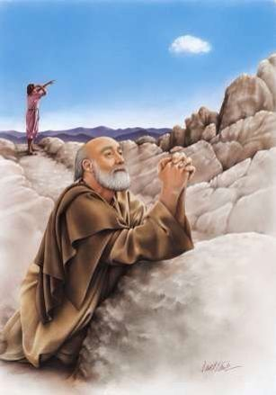
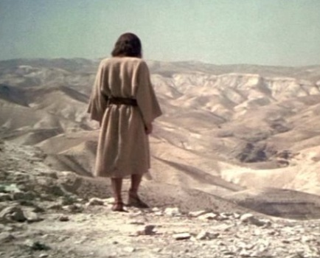


ELIA: GEBET MITTEN IN DER KRISE
„Er sprach: Ich habe geeifert für den HERRN, den GOTT ZEBAOTH; denn die Israeliten haben deinen Bund verlassen und deine Altäre zerbrochen und deine Propheten mit dem Schwert getötet und ich bin allein übrig geblieben, und sie trachten danach, dass sie mir mein Leben nehmen‘ “ (1. Könige 19,10)
Wie beantwortet GOTT unsere Gebete mitten in einer Krise?
Nach einem einfachen Gebet von Elia antwortete GOTT sofort mit Feuer (1. Könige 18,36-38).
Nach 7 Gebeten, in denen um Regen gebeten wurde, sandte GOTT eine kleine Wolke, die sich in einen mächtigen Sturm verwandelte (1. Kö 18,41-45).
Als Elija um den Tod bat, schwieg GOTT, schickte aber Seinen Engel, um ihn zu ernähren (1. Könige 19,4-8).
Niedergeschlagen in einer Höhle hörte Elija schließlich GOTTES Stimme , die sein verzweifeltes Gebet beantwortete (1. Kö. 19,9.10).
Eine Antwort erschien unmittelbar und war wunderbar. Eine andere brachte nach siebenmaligem Gebet den erflehten Regen. Schließlich kam nach 40 Tagen eine mündliche und ermutigende Antwort. GOTT weiß, wie und wann Er in jeder unserer Situationen antworten muss.

Slide 6



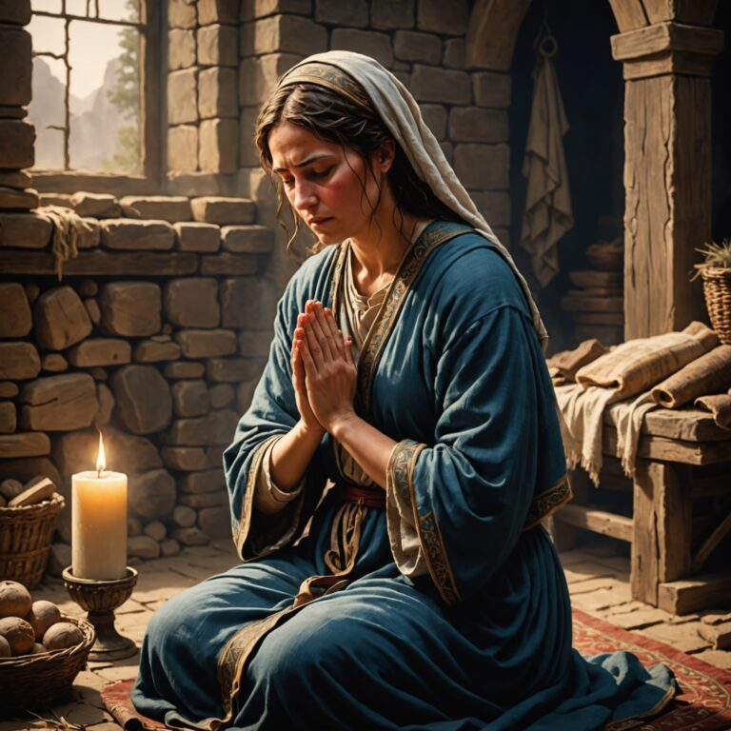
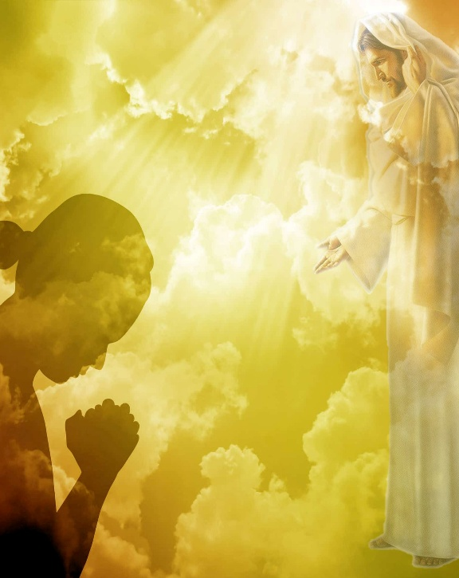
HANNA: LANGE KEINE ANTWORT
„Ich habe für dieses Kind gebetet und der HERR hat mir gegeben, was ich von Ihm verlangt habe“ (1. Sam. 1,27)
Hannas Gebet für ein Kind wirkt wie ein Gebet, das GOTT schnell erhört hat (natürlich nach 9 Monaten in freudigem Erwarten) (1 Sam. 1,9-20).
Wenn wir jedoch die vorherigen Verse lesen, stellen wir fest, dass diese Antwort sehr lange auf sich warten ließ, bis sie ankam (1 Sam. 1,1-7).
Peninnah, Elkanahs 2. Frau, hatte „Kinder“ – also mehr als einen Sohn – und „Jahr für Jahr“ forderte sie Hanna heraus, weil GOTT ihr keine Kinder geschenkt hatte.
Aus dieser Sicht: Wie viele Jahre hatte Hanna um ein Kind gefleht, ohne eine Antwort zu bekommen?
Manchmal kann GOTTES Schweigen auf unseren Egoismus zurückzuführen sein (Jakobus 4,3); eine gehegte Sünde (Psalm 66,18); Mangel an Glauben (Jakobus 1,6-8); oder einfach gesagt, es ist nicht der richtige Zeitpunkt.
Jedenfalls sieht GOTT das ganze Bild und weiß, was für uns am besten ist (Jeremia 29,11). Er wird das im Glauben gesprochene Gebet immer zu seiner Zeit und auf seine Weise erhören (1 Joh 5,14-15).

Slide 7


GEBETE:
BEISPIELE

Slide 8

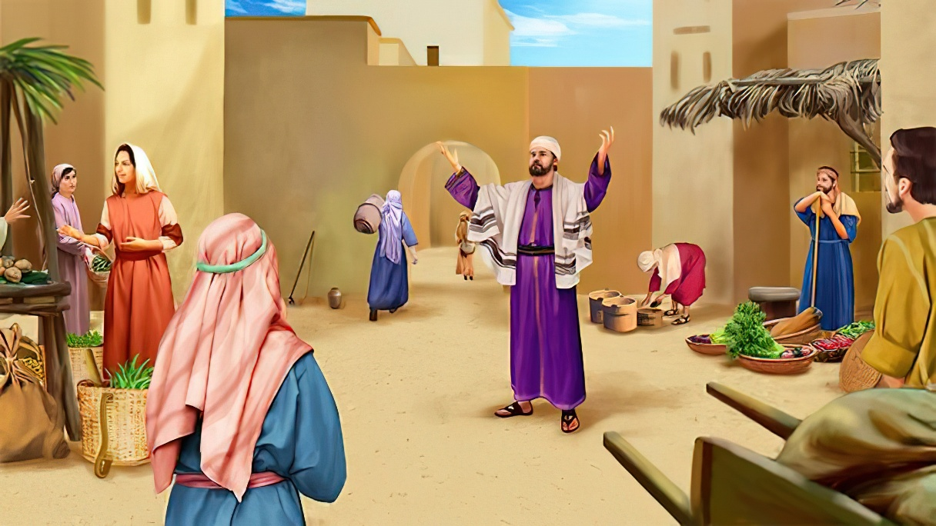
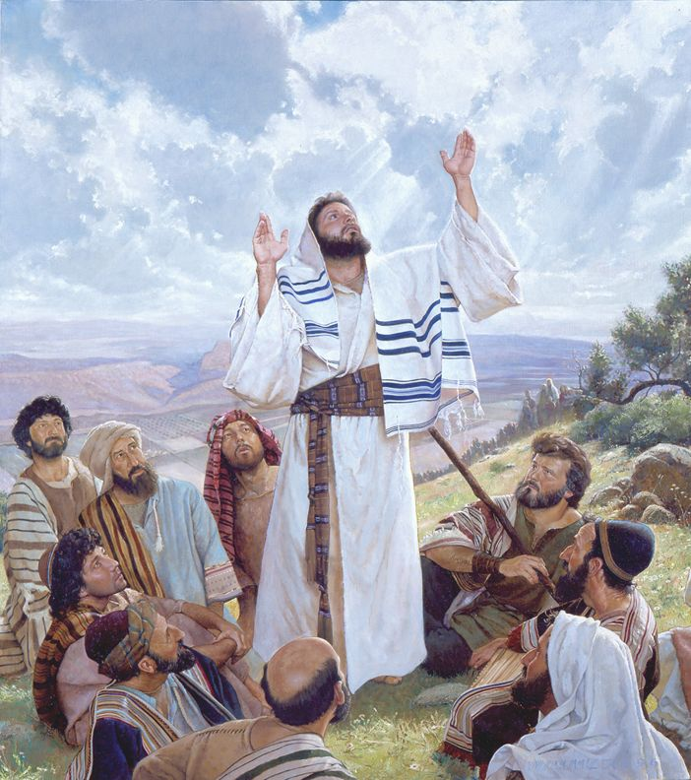
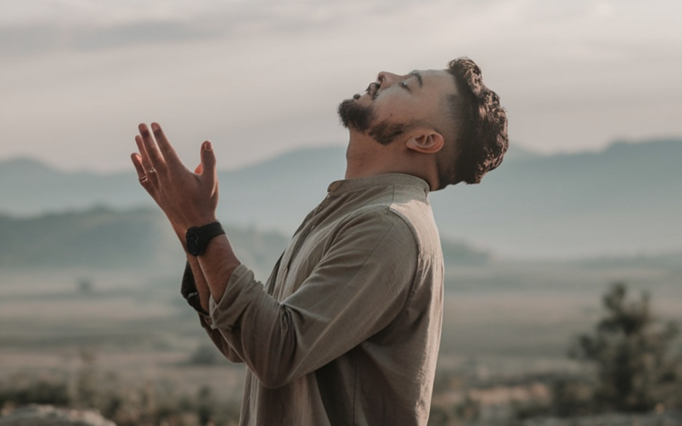
JESUS: DER INHALT DES GEBETS
„Darum sollt ihr also beten: Unser Vater in dem Himmel! Dein Name werde geheiligt“ (Matt. 6,9)
Lange und kunstvolle Gebete zu verrichten, um Zuhörer zu beeindrucken und von ihnen gelobt zu werden, ist nicht die Art des Betens, die Jesus uns gelehrt hat (Mt 6,5-8).
Unsere Gebete sollten aufrichtig und einfach sein, in Alltagssprache. Das Gebet ist ein wesentlicher Bestandteil unseres Lebens.
„Lerne, kurze, prägnante Gebete zu sprechen und genau um das zu bitten, was du brauchst. Lerne, laut zu beten, wenn nur Gott dich hören kann. Bringe keine bloßen Nachahmungen des Gebets dar, sondern inbrünstige und von Herzen kommende Bitten, die den Hunger der Seele nach dem Brot des Lebens zum Ausdruck bringen.“
(E. G. White, “Our High Calling”, p. 130).

Slide 9

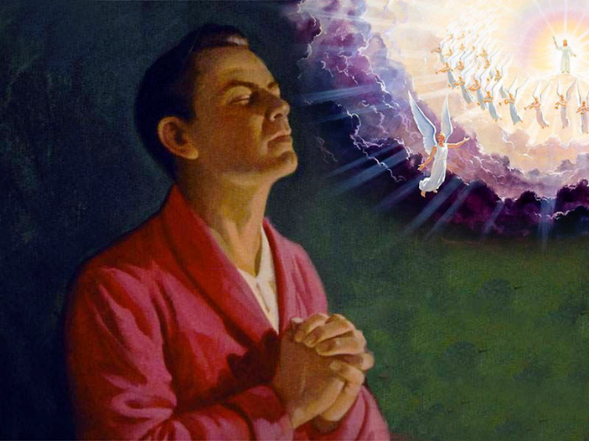
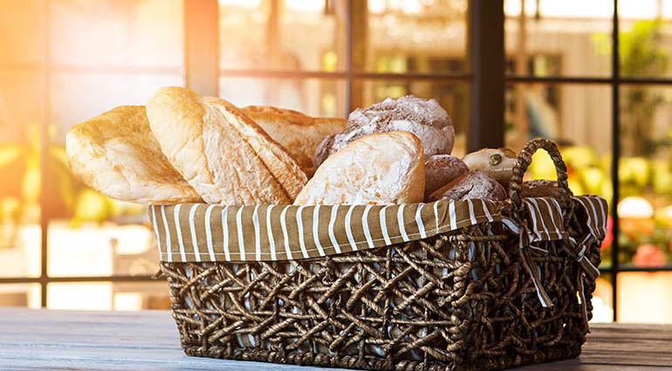
JESUS: DER INHALT DES GEBETS
Dies ist das Gebetsmodell, das JESUS uns gegeben hat:
„VATER unser, der Du bist im Himmel“
Wir müssen unsere persönliche Beziehung zum VATER aller Menschen anerkennen.
„Geheiligt werde Dein NAME“
Die Erkenntnis von GOTTES Heiligkeit zieht uns mit Ehrfurcht und Respekt näher zu Ihm.
„Dein REICH komme“
Sehnen wir uns nach der Rückkehr JESU.
„Dein WILLE geschehe,
wie im Himmel auf Erden“
Lasst uns die göttliche Souveränität annehmen. Bitten, dass GOTTES Wille in unserem Leben/ in der Welt geschieht.
„Gib uns heute unser tägliches BROT“
Lasst uns um das bitten, was wir zum Leben brauchen, sowohl körperlich als auch geistlich.
„Und vergib uns unsere Schuld, wie auch wir unsere Schuldner VERGEBEN haben“
Wir müssen Buße tun, um Vergebung bitten und denen vergeben, die uns verletzt haben, so wie GOTT uns vergibt.
„Und führe uns NICHT in VERSUCHUNG, sondern ERLÖSE uns vom Bösen“
Lasst uns um Schutz u. Beistand vor dem Bösen in dieser Welt bitten.
„Denn Dein ist das REICH, und die MACHT, und die HERRLICHKEIT, in Ewigkeit. Amen“
Lasst uns anerkennen, dass alles, was wir sind, besitzen und tun, GOTT gehört. Nur Er verdient Ruhm und Lob.

Slide 10


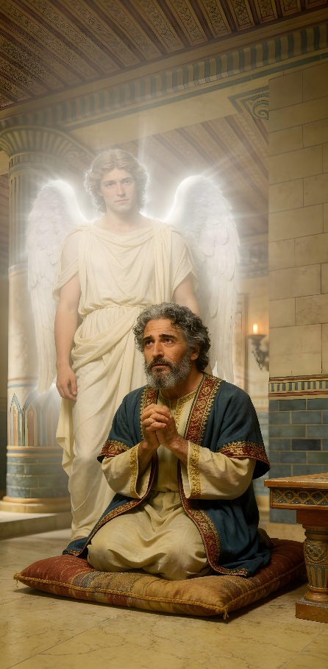
DANIEL: DIE STRUKTUR DES GEBETS
„Und ich kehrte mich zu GOTT, dem HERRN, um zu beten und zu flehen unter Fasten und in Sack und Asche“ (Daniel 9,3)
Das in Daniel 9,4-19 aufgezeichnete Gebet präsentiert uns die 4 grundlegenden Teile des Gebets:
Lob (Dan. 9,4)
Sündenbekenntnis und Vergebung (Dan. 9,5-15)
Bitte (Dan. 9,16-19)
Dank (Phil. 4,6)
Daniel wurde von GABRIEL unterbrochen, bevor Er sein Gebet (Dank) beenden konnte.
Dieses Muster gilt sowohl für unsere privaten als auch für unsere öffentlichen Gebete. Offensichtlich sollte der Abschnitt über „Sündenbekenntnis und Vergebung“ an den Kontext des Gebets angepasst werden.
Diese Struktur hilft uns, das Gebet auf GOTT zu konzentrieren und verhindert, dass es zu einer Art „Einkaufsliste“ aus dem göttlichen Lagerhaus wird.

Slide 11

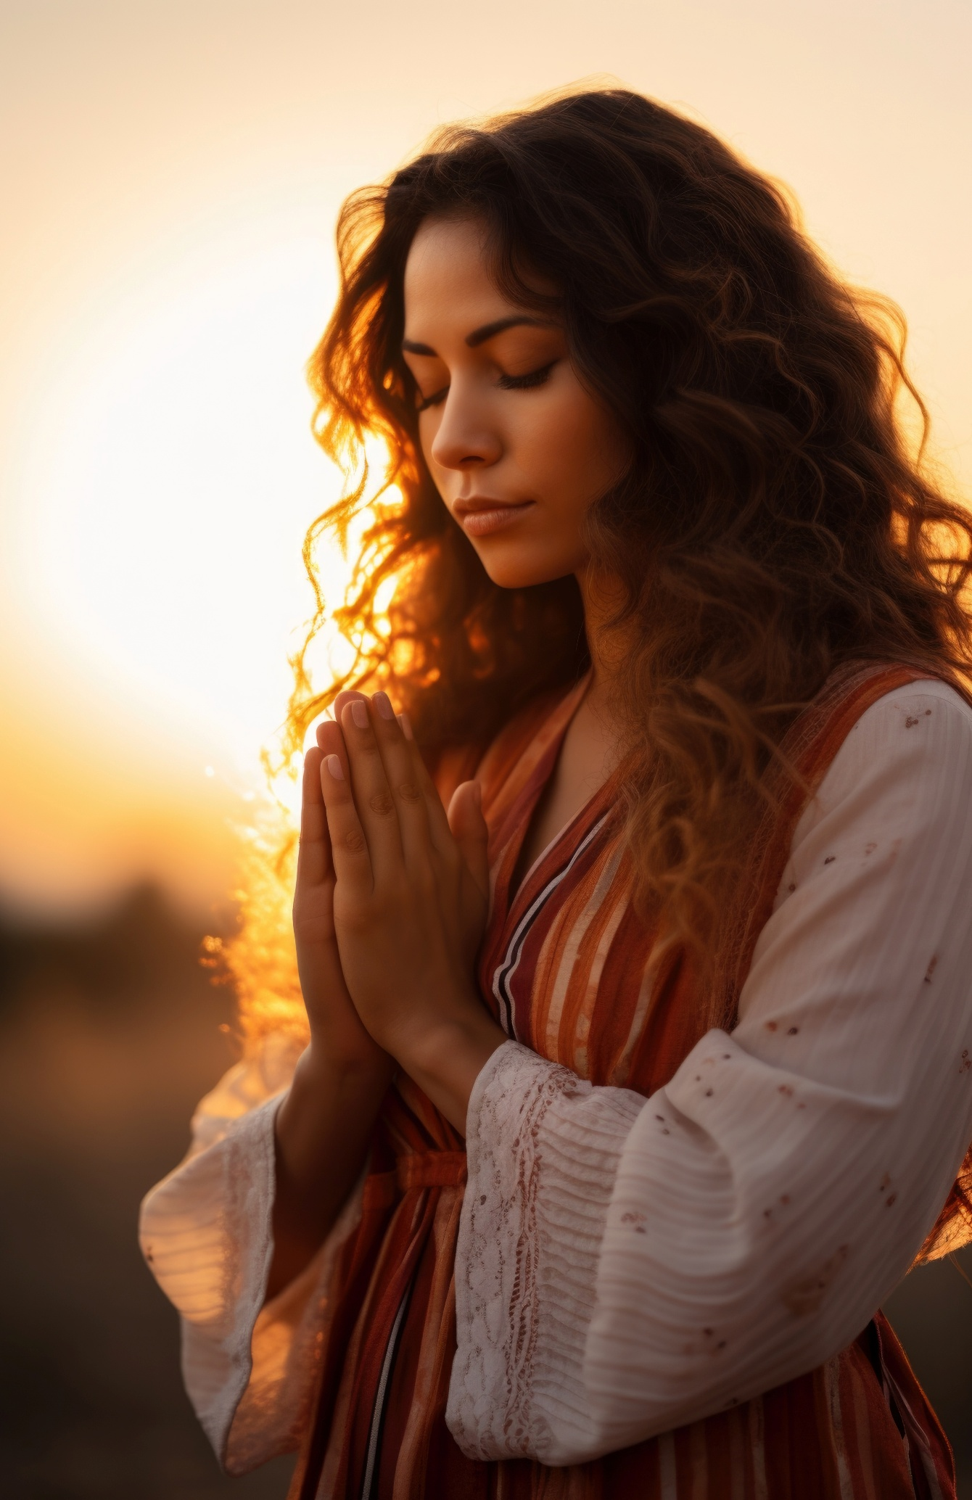
VIER FRAGEN ZUM GEBET

Slide 12


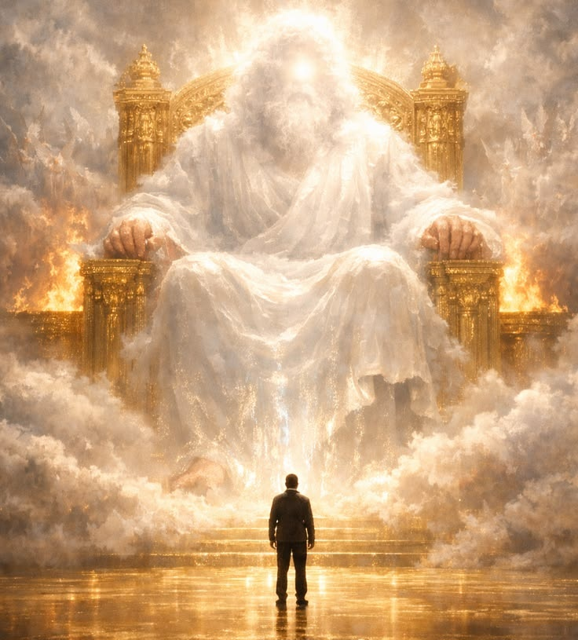
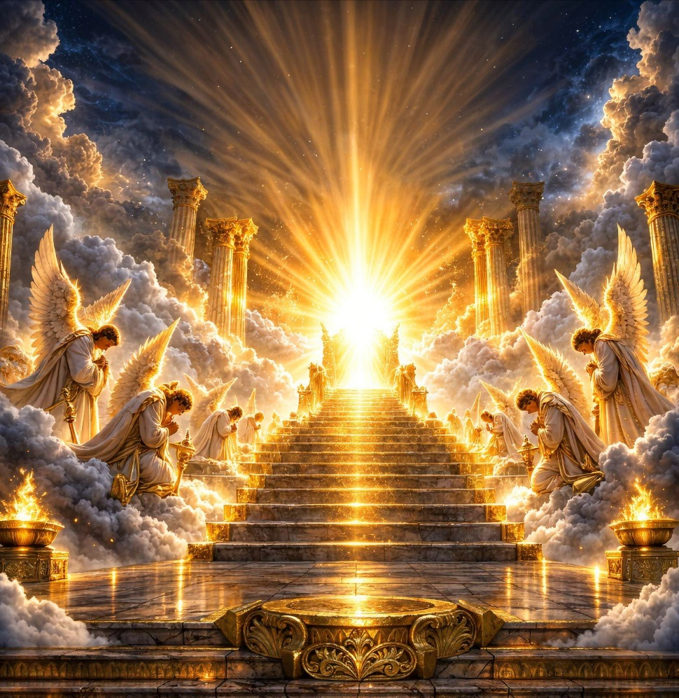
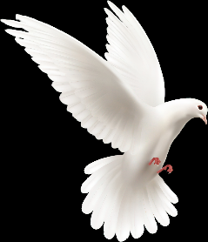


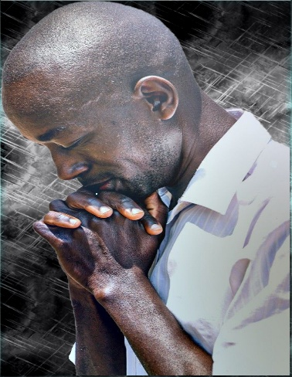
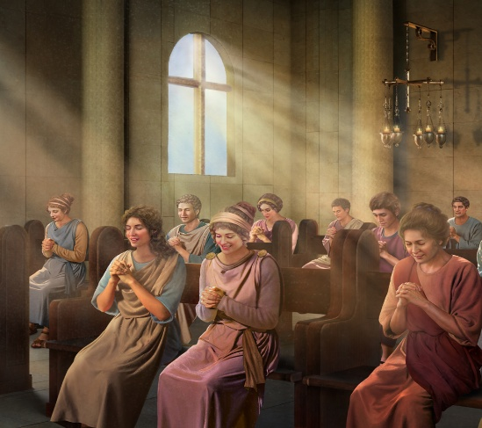

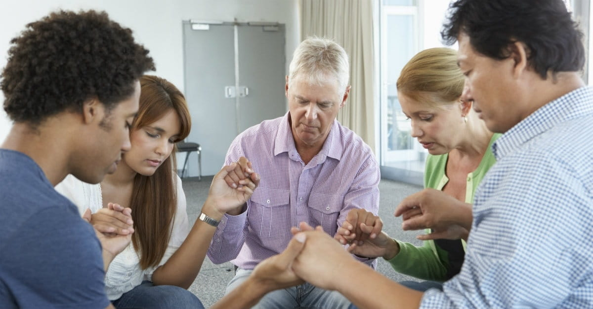
Warum sollten wir beten, wenn GOTT schon alles weiß?
Warum beten, wenn alles in Ordnung ist?
Das Gebet erhebt uns zum Thron GOTTES und zwingt uns, uns selbst zu hinterfragen und unsere Beziehung zu Ihm jeden Tag neu zu überdenken.
ENGEL, die nicht gesündigt haben, beten GOTT unaufhörlich an. Wie viel mehr sollten wir GOTT anbeten?
Zu denken, dass wir GOTT nicht bräuchten, weil für uns alles gut läuft, ist Stolz/Überheblichkeit!
Wenn wir nicht wissen, was wir sagen sollen, hilft uns der HEILIGE GEIST (Römer 8,26).
Mit wem soll ich beten?
Wie soll ich zuhören?
Je nach Gegebenheit:
Der klarste und sicherste Weg, dies zu tun, ist, Gebet mit Bibelstudium als Teil unserer persönlichen Hingabe zu kombinieren, ohne unser Denken auszuschalten oder einfach nur auf uns selbst zu hören.
Wenn du allein bist. Dann wird unser Gebet sehr persönlich.
Mit der Familie oder in kleinen Gruppen.
In der Gemeinde.

Slide 13

E. G. White, Our Father Cares (Unser Vater sorgt für uns), 25. Mai
„Ein tiefes Bewusstsein unserer Not und ein inbrünstiges Verlangen nach dem, worum wir bitten, müssen unsere Gebete prägen, sonst werden sie nicht erhört. Aber wir dürfen nicht müde werden und unsere Anliegen nicht einstellen, nur weil die Antwort nicht sofort eintrifft. „Das Himmelreich erleidet Gewalt und die Gewalttätigen nehmen es mit Gewalt ein“ (Matthäus 11,12). Die hier erwähnte Gewalt ist eine heilige Ernsthaftigkeit, wie sie Jakob an den Tag legte. Wir müssen nicht versuchen, uns in ein intensives Gefühl hineinzusteigern, sondern ruhig und beharrlich unsere Bitten vor dem Gnadenthron vorantreiben. Unsere Aufgabe ist es, unsere Seelen vor GOTT zu demütigen, unsere Sünden zu bekennen und uns im Glauben GOTT zu nähern“

